Slide 1
Ψηφιακές τεχνολογίες στην εκπαίδευση
Δρ. Νικολέτα Γιαννούτσου
Εργαστήριο Εκπαιδευτικής Τεχνολογίας

Slide 2
Tangibles
Fun Staircase
https://www.youtube.com/watch?v=SByymar3bds&index=1&list=PLH-T358uPi7fY1nz0B9d4BOMjXsHY6-Nc
Makey-makey: http://makeymakey.com
Bare conductivehttp://www.bareconductive.com

Slide 3
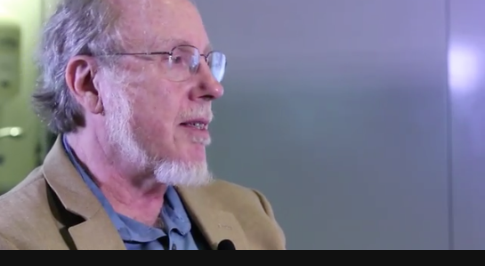
Teaching for Understanding

Slide 4
4 Στόχοι
Τι θέλω οι μαθητές μου να μάθουν
Τι θέλω να καταλάβουν γύρω από αυτό που θα μάθουν
Τι θέλω να κάνουν οι μαθητές μου για να αναπτύξουν οι αυτή την κατανόηση
Πώς εγώ και οι μαθητές μου θα ξέρουμε ότι έχουν φτάσει το στόχο τους (να κατακτήσουν αυτή την κατανόηση)

Slide 5
Διάκριση της μάθησης
Routine learning
  Ανάκληση γεγονότων
  Εφαρμογή του τύπου για να λύσω μία άσκηση
Βαθύτερη κατανόηση
  Πώς μπορώ να χρησιμοποιήσω αυτά που ξέρω για να σκεφτώ ή να κατασκευάσω κάτι

Slide 6
Προγραμματιστικά περιβάλλοντα
Logo (s. Papert)
Star Logo
Scratch

Slide 7
Scratch
https://scratch.mit.edu
Προγραμματισμός με blocks (αποφεύγονται γραμματικά- συντακτικά λάθη)
Webbased εφαρμογή
Low threshold – high ceiling
Κοινότητα
https://code.org

Slide 8
Βασικά χαρακτηριστικά Προγραμματιστικών περιβαλλόντων
Δυναμικές αναπαραστάσεις
Πολλαπλές αναπαραστάσεις
Ανατροφοδότηση που δεν είναι αξιολογική αλλά προκαλεί τους μαθητές να αξιολογήσουν το αποτέλεσμα και να αναμορφώσουν τις υποθέσεις τους και τις ενέργειές τους.

